Slide 1
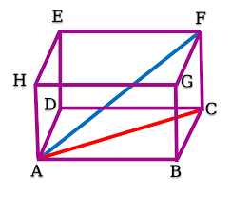

Slide 2
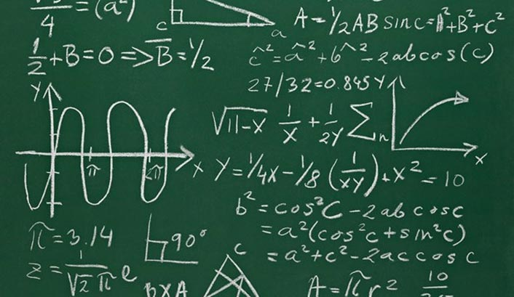
উচ্চতর গণিত ক্লাসে সবাইকে
স্বাগতম

Slide 3
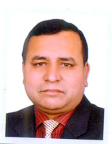
পরিচিতি
শি
ক্ষ
ক
মোঃ আলতাফ হোসেন
সিনিয়র শিক্ষক
শ্রীপুর সরকারি পাইলট উচ্চ বিদ্যালয়
শ্রীপুর,গাজীপুর।

Slide 4
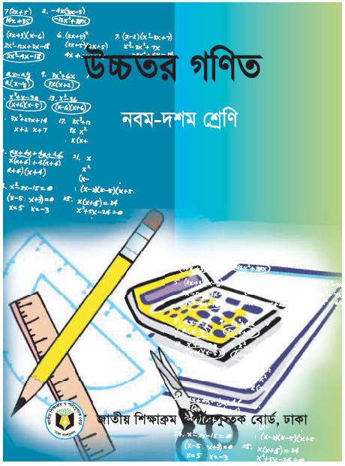
পাপা
পাঠ পরিচিতি
বিষয় - উচ্চতর গণিত
শ্রেণি - ১০ম
অধ্যায় - ১৩ (ঘনজ্যামিতি)
শিক্ষার্থী সংখ্যা-- 60

Slide 5
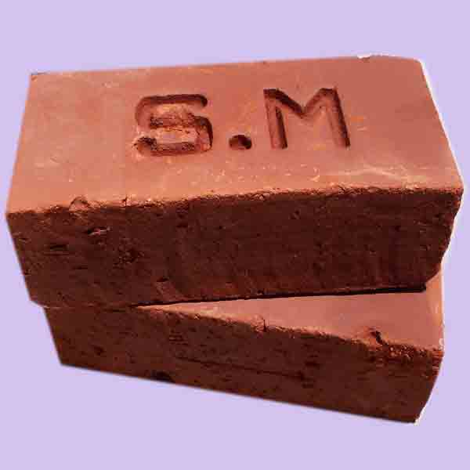
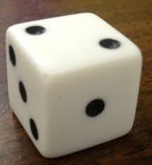
চিত্রের বস্তুদ্বয়ের পার্থক্য কি?
ইটের দৈর্ঘ্য ,প্রস্থ ও উচ্চতার মান সমান নয়। কিন্তু ছক্কার দৈর্ঘ্য ,প্রস্থ ও উচ্চতা সমান।
ইট হলো আয়তাকার ঘনবস্তু ,ছক্কা হলো ঘনক ।

Slide 6
আয়তাকার ঘনবস্তু ও ঘনক

Slide 7
শিখনফল
এই পাঠ শেষে শিক্ষার্থীরা-----
১। আয়তাকার ঘনবস্তু ও ঘনকের সংজ্ঞা বলতে পারবে;
২। আয়তাকার ঘনবস্তু ও ঘনকের পার্থক্য নির্ণয় করতে পারবে;
৩। আয়তাকার ঘনবস্তু ও ঘনক সংক্রান্ত সূত্র বলতে পারবে;
৪। আয়তাকার ঘনবস্তু ও ঘনক সংক্রান্ত গাণিতিক সমস্যা সমাধান করতে পারবে।

Slide 8
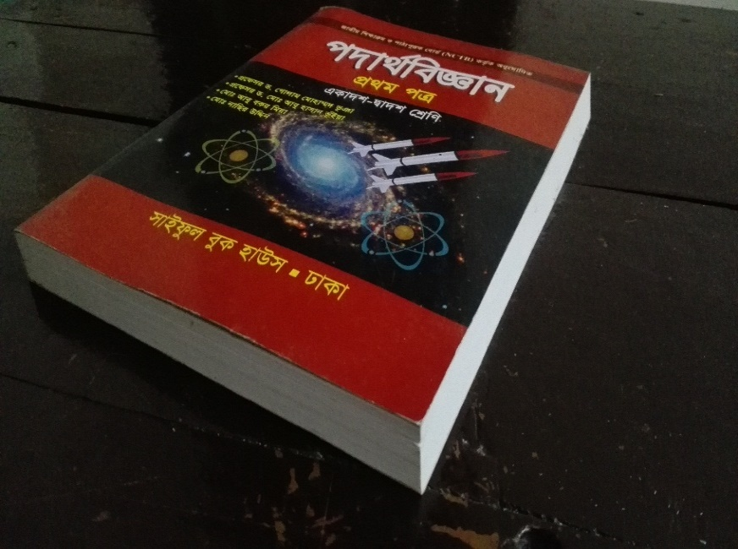
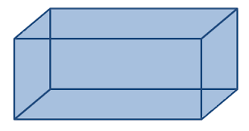
একটি বইয়ের পৃষ্ঠতল কয়টি? এর পৃষ্ঠতলগুলোর আকার কিরূপ?
একটি বইয়ের ছয়টি তল। এর প্রত্যেকটি পৃষ্ঠ এক একটি আয়তক্ষেত্র। এর তিনজোড়া পৃষ্ঠ পরস্পর সমান ও সমান্তরাল। বই একটি আয়তাকার ঘনবস্তু।
যে ঘনবস্তুর ছয়টি তলের প্রত্যেকটিই আয়তক্ষেত্র
এবং এর তিনজোড়া পৃষ্ঠ পরস্পর সমান ও
সমান্তরাল তাকে আয়তাকার ঘনবস্তু বলে।
আয়তাকার ঘনবস্তুর বারটি ধার থাকে ।

Slide 9
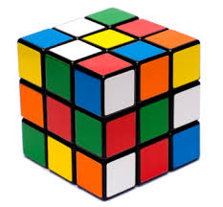
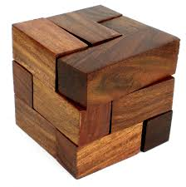
খেলনা দুটির কয়টি করে পৃষ্ঠ আছে? এদের পৃষ্ঠগুলোর আকার কিরূপ?
প্রত্যেকটি খেলনার ছয়টি করে তল আছে । এদের প্রত্যেকটির পৃষ্ঠ এক একটি বর্গ। প্রত্যেকটির বারটি ধার আছে,যাদের দৈর্ঘ্য সমান । এরা উভয়েই ঘনক।

Slide 10
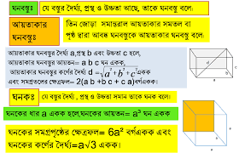

Slide 11
একক কাজ
আয়তাকার ঘনবস্তুর সংজ্ঞা লিখ?

Slide 12
a
b
C
আয়তাকার ঘনবস্তুর দৈর্ঘ্য (a) প্রস্থ (b) উচ্চতা (c) হলে, ----
=ছয়টি পৃষ্ঠের ক্ষেত্রফলের সমষ্টি
=(ab+bc+ca+ab+bc+ca)
=2(ab+bc+ca) বর্গএকক
আয়তাকার ঘনবস্তুর সমগ্রতলের ক্ষেত্রফল
আয়তাকার ঘনবস্তুর আয়তন = দৈর্ঘ্য $×প্রস্থ×উচ্চতা$
=abc ঘনএকক
আয়তাকার ঘনবস্তুর কর্ণ ,k= $\sqrt{a^{2}+b^{2}+c^{2}}$

Slide 13
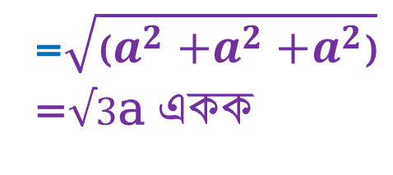
একটি ঘনকের দৈর্ঘ্য (a) = প্রস্থ (b)= উচ্চতা (c)
a
=ছয়টি পৃষ্ঠের ক্ষেত্রফলের সমষ্টি
=$2(a^{2}{+a}^{2}+a^{2}\text{)}$বর্গএকক
=${6a}^{2}$বর্গএকক
ঘনকের সমগ্রতলের ক্ষেত্রফল
a
a
ঘনকের আয়তন = দৈর্ঘ্য $×প্রস্থ×উচ্চতা$
=$a×a×a$
= $a^{3}$ ঘনএকক
a
ঘনকের কর্ণ ,k
=$\sqrt{\text{(}a^{2}{+a}^{2}+a^{2}\text{)}}$
=$√3$a একক

Slide 14
দলীয় কাজ
একটি আয়তাকার ঘনবস্তুর দৈর্ঘ্য ,প্রস্থ ও উচ্চতা যথাক্রমে 12 সেমিঃ 10 সেমিঃ 6 সেমিঃ । এর সমগ্র তলের ক্ষেত্রফল,আয়তন এবং কর্ণ নির্ণয় কর।

Slide 15
মূল্যায়ণ
একটি আয়তাকার ঘনবস্তু ও ঘনকের দুইটি পার্থক্য লিখ?

Slide 16
১। ঘনকের বর্গাকার পৃষ্ঠ কয়টি? = ৩টি / ৪টি / ৬টি/৮টি
২। ৩সেমিঃ বাহুবিশিষ্ট ঘনকের কর্ণ =৩সেমিঃ /$\sqrt{৩}$সেমিঃ /৩$\sqrt{৩}\text{সেমিঃ}$/২৭সেমিঃ
৩। আয়তাকার ঘনবস্তুর আয়তন=abc /a$√a$/$a^{3}$ /$\sqrt{a^{2}+b^{2}+c^{2}}$
৪। আয়তাকার ঘনবস্তুর কর্ণ=abc /a$√a$/$a^{3}$ /$\sqrt{a^{2}+b^{2}+c^{2}}$
৫। ২সেমিঃ বাহুবিশিষ্ট ঘনকের আয়তন =৪সেমিঃ /$৩\sqrt{২}$সেমিঃ /২$√\text{২}\text{সেমিঃ}$/৮সেমিঃ
৬। ঘনকের প্রত্যেক পৃষ্ঠের ক্ষেত্রফল =$a^{3}$ /a$√a$/$a^{2}$ /$\sqrt{a^{2}+b^{2}+c^{2}}$

Slide 17
আয়তাকার ঘনবস্তু
আয়তাকার ঘনবস্তু সুত্র
ঘনকের সুত্র
ঘনক

Slide 18
বাড়ীর কাজ
একটি আয়তাকার ঘনবস্তুর দৈর্ঘ্য ,প্রস্থ ও উচ্চতা যথাক্রমে ৮ সেমিঃ,৬ সেমিঃও ৪ সেমিঃ ।
(ক) আয়তাকার ঘনবস্তুটির সবচেয়ে বড় পৃষ্ঠের ক্ষেত্রফল কত?
(খ) আয়তাকার ঘনবস্তুটির সমগ্র পৃষ্ঠের ক্ষেত্রফল নির্ণয় কর?
(গ)আয়তাকার ঘনবস্তুটির কর্ণের সমান ধারবিশিষ্ট ঘনকের কর্ণ নির্ণয় কর?

Slide 19
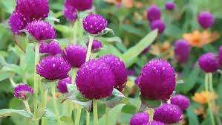
হা
ফে
জ
আ
ল্লা
হ

